Slide 1
Protestantizam
Ivan Butorac 6.b

Slide 2
Reformacija - uzrok
Rimokatolička Crkva je u srednjem vijeku bila najveći feudalni zemljoposjednik
Crkva nije plaćala porez, a kmetovi koji su radili na crkvenoj zemlji morali su davati desetinu uroda
Papa i redovnici su živjeli luksuzno i gradili crkvene palače
Visoki položaji u Crkvi su prodavani ili dodjeljivani članovima papine obitelji
Duhovni nauk se zapuštao
Javlja se sve veći broj protivnika među svećenicima zbog takvog stanja, među njima je bio i Franji Asiški, koji je kasnije proglašen svetim

Slide 3
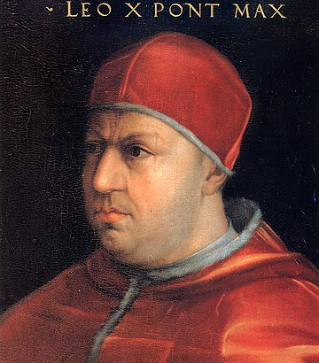
Papa Lav X raspisao prodaju oprosta 1517. g. da skupi novac za gradnju katedrale sv. Petra u Rimu - to je jedan od većih povoda koji je doveo do reformacije

Slide 4
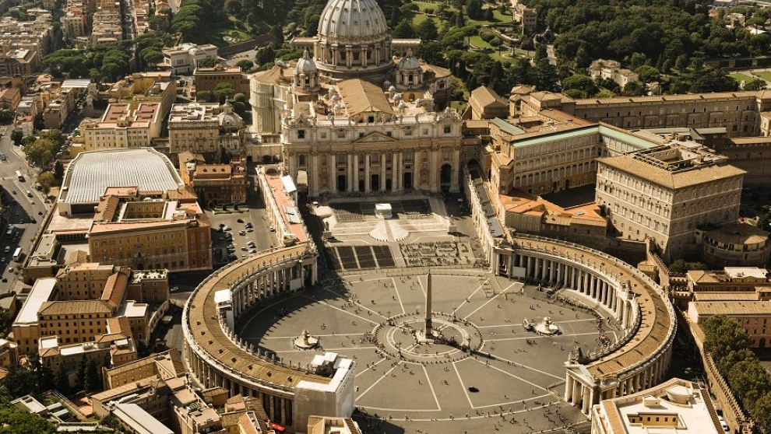
Crkva sv. Petra u Rimu – najveća na svijetu

Slide 5
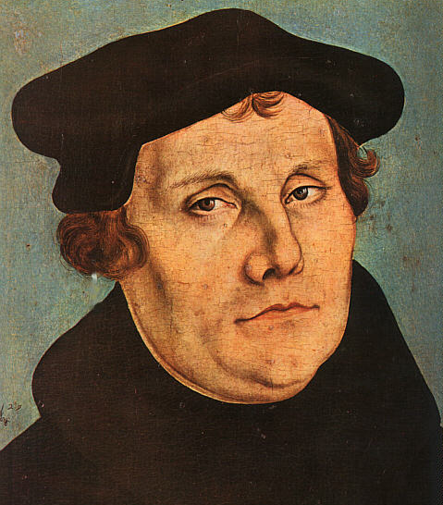
Reformacija - početak
Od lat. reformare = mijenjati nabolje ili poboljšavati
Na slici je prikazan Martin Luther njemački svećenik koji je započeo pokret reformacije 1517.g.

Slide 6
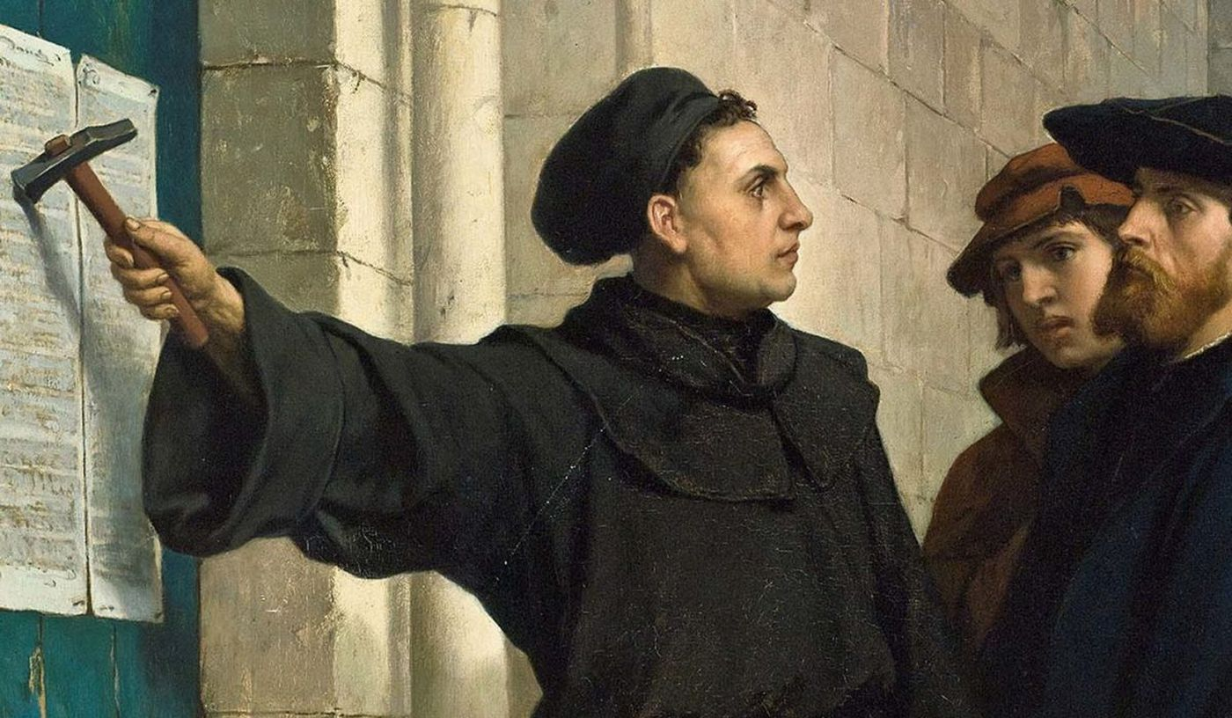
Iznošenjem svojih teza Luther je započeo pokret reformacije Katoličke Crkve
Na vrata svoje crkve u Wittenbergu, Njemačka je stavio 95 teza u kojima je:
napao postupke Crkve
tražio javnu raspravu o prodaji oprosta i prodaji crkvenih položaja
postavio pitanje odakle papi pravo da bude na vrhu crkve
tvrdio da ljudi ne mogu doći u Raj dajući novac crkvi

Slide 7
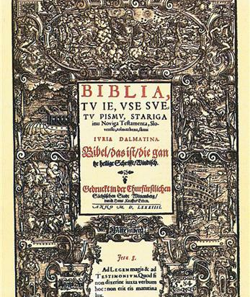
Luther je vjerovao da se sve što je bitno za vjeru nalazi u Bibliji i da ona mora biti dostupna svima.
Zalagao se da svi trebaju moći čitati Bibliju na svojem jeziku.
Do tada je Biblija bila pisana samo na latinskom jeziku, kojeg je znao manji broj ljudi.
Prvi je preveo Bibliju na njemački jezik.

Slide 8
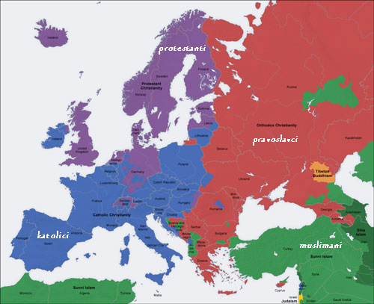
Protestanti i Protestantizam
Lutherove ideje su imale sve više pristaša i izvan Njemačke.
Katolička Crkva ga je zbog toga odlučila udaljiti.
Nakon odluke o zabrani širenja reformacije Lutherovi pristaše su protestirali i po tome dobili ime protestanti, a pokret protestantizam.
PROTESTIRATI, LAT. PROTESTARI =JAVNO, GLASNO SE PROTIVITI NEČEMU

Slide 9
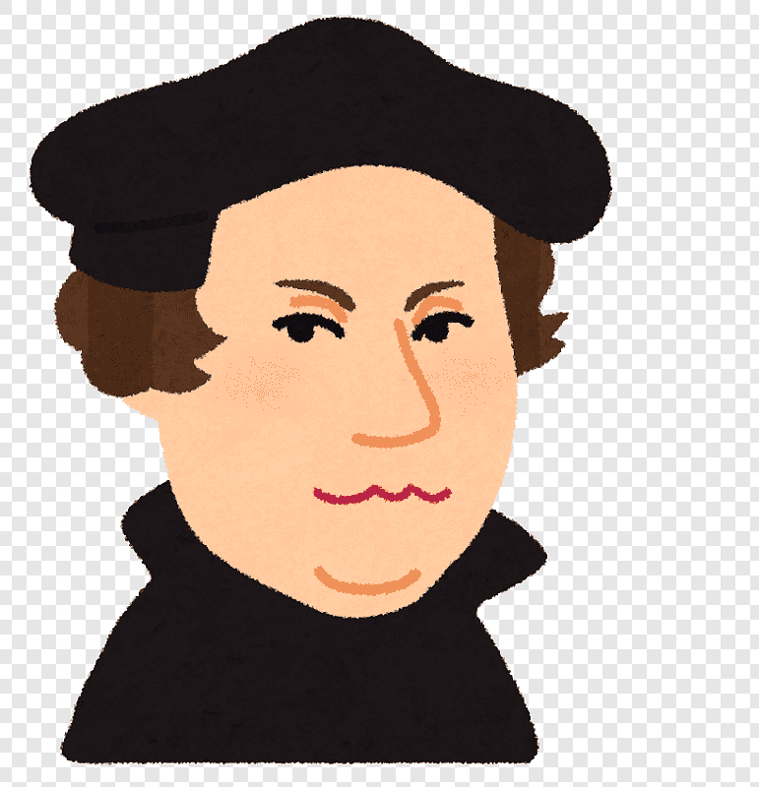
Hvala na pažnji!!!!

